Slide 1
Ο άνθρωπος στη δίνη της Ιστορίας Η ταραγμένη δεκαετία του 1960
ΜΕΤΑΠΟΛΕΜΙΚΗ ΠΕΖΟΓΡΑΦΙΑ : ΒΙΑ ΚΑΙ ΙΔΕΟΛΟΓΙΑ
Μάθημα 4
Γεωργία Γκότση 2024

Slide 2
1. Στρατής Τσίρκας, Ακυβέρνητες Πολιτείες

Slide 3
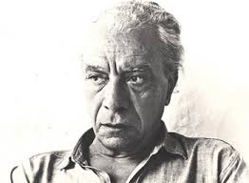
Σημαντικά σημεία Ο Αιγυπτιώτης συγγραφέας, ο Γιάννης Χατζηανδρέας γεννιέται το 1911. Γνωρίζει τον Καβάφη, εντάσσεται στους κύκλους των κομμουνιστών. Πρώτες ποιητικές εμφανίσεις τη δεκαετία του ’30 (Φελλάχοι, 1937) Πρώτες συλλογές διηγημάτων τη δεκαετία του ’40. Αντιαποικιοκρατικό, αντιρατσιστικό, αντιφασιστικό μένος Νουβέλα Νουρεντίν Μπόμπα, 1957 (εθνικοποίηση της διώρυγας του Σουέζ το 1956). Μελέτες για τον Βουτυρά, τον Νίκο Νικολαϊδη, τον Σεφέρη & Ο Καβάφης και η εποχή του (1958). Το 1961 διαγράφηκε από το ΚΚΕ Αιγύπτου όταν αρνήθηκε να αποκηρύξει τη Λέσχη. Εγκαθίσταται στην Ελλάδα το 1963. Οι Ακυβέρνητες πολιτείες αποτελούν την πιο καινοτόμα συγγραφική του κατάθεσή του στην ελληνική λογοτεχνία. Τα ημερολόγια της τριλογίας Εντάσσεται μετά τη δικτατορία στο ΚΚΕ εσωτερικού. Η Χαμένη Άνοιξη, 1976. Πεθαίνει το 1980.

Slide 4
Βιοεργογραφία του Στρατή Τσίρκα
Να παρακολουθήσετε την εκπομπή «Εποχές και Συγγραφείς» https://www.youtube.com/watch?v=PZqZ5FmJbTM
Να ακούσετε το ηχητικό ντοκουμέντο που παρουσίασε η εκπομπή Παρασκήνιο της ΝΕΤ (1998): https://www.youtube.com/watch?v=KxLyvULUvjc
Επίσης να διαβάσετε το εικονογραφημένο αφιέρωμα: https://www.lifo.gr/articles/book_articles/152120/stratis-tsirkas-i-zoi-toy-megaloy-tis-metapolemikis-logotexnias-mesa-apo-tis-fotografies-toy

Slide 5
Άσκηση 1
Να καταγράψετε τα κεντρικά σημεία της εκπομπής. Να προσέξετε το ηχητικό ντοκουμέντο και τη γλώσσα του συγγραφέα. Να παρατηρήσετε τις εικόνες από την Αίγυπτο των δεκαετιών 1930 & 1940.
Ερώτηση 1
Παρατηρείτε κάποια σχέση ανάμεσα στη ζωή και το έργο του συγγραφέα;

Slide 6
Θυμάται η γυναίκα του Αντιγόνη Τσίρκα…
Με τον Γιάννη [Γιάννης Χατζηανδρέας, είναι το πραγματικό όνομα του Στρατή Τσίρκα] γνωριστήκαμε στην πλαζ της Αλεξάνδρειας, καλοκαίρι του ΄36. Είχαμε μια μικρή διαφορά ηλικίας: τέσσερα χρόνια. Κάναμε πολύ παρέα στην αρχή. Μετά πιάσαμε αλληλογραφία. Ανταλλαγή βιβλίων, τέτοια. Γιατί εκείνος ήταν στην Άνω Αίγυπτο, στα χωριά, διευθυντής στην εκεί βαμβακοβιομηχανία. Και τον επόμενο χρόνο, το '37, παντρευτήκαμε. Στο Ντέυρουτ που μέναμε τότε, ένα χωριουδάκι έξι ώρες από το Κάιρο, η ζωή μας κυλούσε πολύ αργά και ήσυχα. Πρέπει να πω πως εγώ από τότε, από τα πρώτα του γραφτά που μου έδειξε ο Γιάννης, προέβλεπα πως κάποια μέρα θα γίνει σπουδαίος συγγραφέας. Το πίστευα βαθιά. Και το '39―μερικές βδομάδες πριν κηρυχτεί ο πόλεμος―πήγαμε στην Αλεξάνδρεια και ζήσαμε μαζί με την οικογένειά του, όμορφα, πολύ αρμονικά. Εκεί στην Αλεξάνδρεια, ασχοληθήκαμε με την Ειρηνιστική Ένωση. Ήταν μια οργάνωση που είχε όλες τις ράτσες μέσα. Εβραίους, Γάλλους, Ιταλούς, Εγγλέζους και ήμασταν όλοι αδελφωμένοι μεταξύ μας. Τότε επίσης, υπήρχε στην Αλεξάνδρεια ένα βιβλιοπωλείο Les amis du livre, όπου ήταν στέκι μας. Εκεί μαζεύονταν συγγραφείς, καλλιτέχνες και διανοούμενοι και συζητούσαν. Ήταν ο Πιερίδης, ο Φίλας, ο Μαλάνος... Στον Τσίρκα άρεσε πολύ ο κινηματογράφος, έτσι τρεις φορές την εβδομάδα πηγαίναμε απαραιτήτως σινεμά. Πηγαίναμε όμως και στο θέατρο, σε συναυλίες, στο μπαλέτο. Όταν ήρθαμε στην Ελλάδα δεν πίστευαν όλα αυτά τα θεάματα που είχαμε δει στην Αίγυπτο. Πηγή: www.lifo.gr

Slide 7
Η ΤΡΙΛΟΓΙΑ

Slide 8
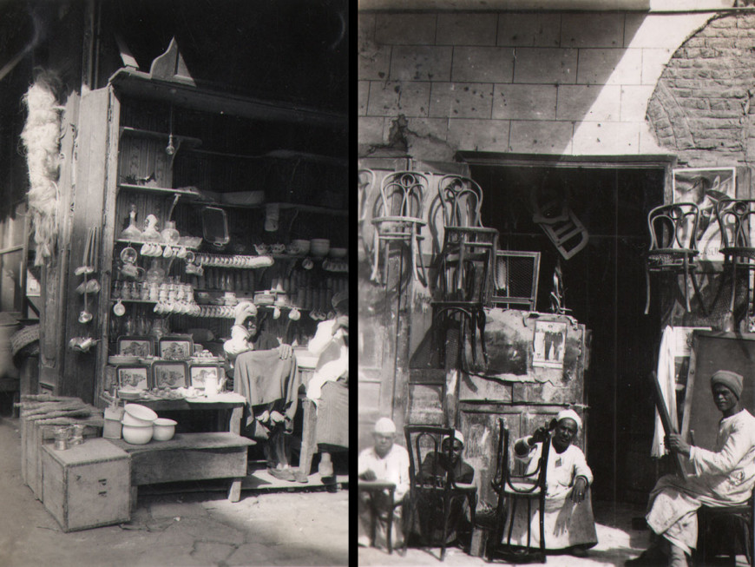
ΧΡΟΝΟΣ
Η τριλογία τοποθετείται στη διάρκεια του Β΄ Παγκόσμιο Πολέμο: από το 1942 μέχρι το 1944 (και ο επίλογος της Νυχτερίδας το 1954)
ΤΟΠΟΙ
Η λέσχη, 1961: Ιεροσόλυμα
Αριάγνη, 1962: Κάιρο
Η νυχτερίδα, 1965: Αλεξάνδρεια

Slide 9
Το ιστορικό πλαίσιο
«Τον Τσίρκα τον απασχολεί για μια εικοσαετία περίπου το ζήτημα της αναπαράστασης μέσα σε ένα «μυθιστόρημα» του αντιφασιστικού αγώνα στη Μέση Ανατολή για να αποκατασταθεί η αδικία που είχε γίνει σε βάρος της ζωής και της μνήμης των αγωνιστών που μετείχαν στο κίνημα του Απρίλη του ’44 με βασικό αίτημα τη συγκρότηση κυβέρνησης εθνικής ενότητας με διευρυμένη παρουσία μελών του Ε.Α.Μ., αδικία στην οποία το μερίδιο της ηγεσίας της αριστεράς —που φρόντισε να δυσφημιστούν οι αγωνιστές και επιδίωξε να λησμονηθεί το επεισόδιο— ήταν μεγάλο. Μετά την καταστολή του κινήματος από βρετανικά στρατεύματα, που έγινε με πρωτοβουλία της ελληνικής κυβέρνησης του Καΐρου και κατόπιν αιτήματος του βασιλιά, όσοι αξιωματικοί και στρατιώτες επέζησαν κλείστηκαν σε στρατόπεδα συγκέντρωσης, στην Μπάρντια, στη Λιβύη, στην Ερυθραία, στο Τμίμι και αλλού, μέχρι το 1946. Η ηγεσία του Ε.Α.Μ., που διαπραγματευόταν τότε τη συμμετοχή της σε κυβέρνηση εθνικής ενότητας, καταδίκασε επίσημα, στη συνδιάσκεψη του Λιβάνου, το κίνημα που είχε εκδηλωθεί εν καιρώ πολέμου, και χαρακτηρίστηκε πράξη «εσχάτης προδοσίας», ενώ το Κ.Κ.Ε. αργότερα, μετά το 7ο συνέδριό του, άφησε σκοπίμως να κυκλοφορήσουν φήμες για πιθανή προβοκάτσια των Άγγλων, με αποτέλεσμα το στιγματισμό των αριστερών αγωνιστών. Το ζήτημα της δικαίωσης του Απρίλη του ’44 μέσω της λογοτεχνικής του αναπαράστασης από τον Τσίρκα ήταν, ωστόσο, εξαιρετικά περίπλοκο, γιατί ήταν άμεσα συνδεδεμένο με την κομματική ταυτότητα του συγγραφέα.
Τη δική του «ανάγνωση» του αντιφασιστικού αγώνα ο Τσίρκας θα τη φέρει στη δημόσια σφαίρα με την έκδοση της Λέσχης το 1961, της Αριάγνης το 1962 και της Νυχτερίδας το 1965, τριλογίας στην οποία έδωσε από το 1962 τον τίτλο Ακυβέρνητες πολιτείες, παραπομπή σε ποίημα που συνέθεσε ο Γιώργος Σεφέρης όταν βρισκόταν εξόριστος μαζί με την ελληνική κυβέρνηση στη Μέση Ανατολή.

Slide 10
Η τριλογία αποτελεί κομβικό μυθιστόρημα της μεταπολεμικής ελληνικής λογοτεχνικής παραγωγής για τις πολύπλοκες και νεωτερικές αφηγηματικές τεχνικές που χρησιμοποιεί ο συγγραφέας, αλλά και για την ανάδειξη της σχέσης μεταξύ της μυθοπλασίας με την ιδεολογία και την ιστορία. Χρόνος της αναφοράς του έργου ο πόλεμος στη Μέση Ανατολή, η δράση των Ελλήνων αγωνιστών, το κίνημα του Απρίλη του ’44, οι ίντριγκες των Άγγλων και τα παρασκήνια της εξόριστης ελληνικής κυβέρνησης, οι αγώνες των αποικιοκρατούμενων λαών και η τύχη του παροικιακού ελληνισμού.
Χώρος η Μέση Ανατολή, η Ιερουσαλήμ, το Κάιρο, η Αλεξάνδρεια, οι «ακυβέρνητες πολιτείες». Η τριλογία διαλέγεται με το χρόνο της δημιουργίας της, αντανακλά τη σχέση της γραφής με το ιδεολογικό και πολιτισμικό πλαίσιο, αλλιώς την κουλτούρα της αριστεράς κατά τη δεκαετία του 1960. Στη δεκαετία αυτή, στους κύκλους της αριστερής διανόησης υπάρχει έντονη κινητικότητα για αποσταλινοποίηση, αναθεώρηση της κομμουνιστικής θεωρίας και πράξης, που στοχεύει και στην απαλλαγή της καλλιτεχνικής και πολιτισμικής δραστηριότητας από δογματικούς αισθητικούς επικαθορισμούς και την επιβολή προτύπων τύπου «σοσιαλιστικού ρεαλισμού». Στη διακίνηση, διάδοση και διαμόρφωση των ιδεών του «αναθεωρητικού» δυτικού μαρξισμού και του αισθητικού μοντερνισμού, σημαντική υπήρξε η συμβολή της Επιθεώρησης Τέχνης.»
Πηγή: Ελισάβετ Κοντογιώργη, «Στην Αριάγνη. Σοσιαλιστική ηθική και ιστορική αλήθεια». «Με τη σφραγίδα του καλλιτέχνη». Εκατό χρόνια από τη γέννηση του Στρατή Τσίρκα (Λευκωσία – Λεμεσός, 7 και 8 Οκτωβρίου 2011). (Με τη συνεργασία της Εταιρείας Θεατρικής Ανάπτυξης Λεμεσού – Ε.Θ.Α.Λ.), Εταιρεία Σπουδών Νεοελληνικού Πολιτισμού & Γενικής Παιδείας (Ιδρυτής: Σχολή Μωραΐτη), Αθήνα 2013, 202-203.

Slide 11
Το λογοτεχνικό πλαίσιο
Σε αντίθεση με τις περισσότερες πολεμικές ‘μαρτυρίες’ που κυκλοφόρησαν στα τέλη της δεκαετίας του ’40 και σε όλη την επόμενη, η τριλογία του Τσίρκα, όπως και άλλα έργα της δεκαετίας του 1960 που πραγματεύονταν το ίδιο θέμα με πιο πολύπλοκες τεχνικές, αντικρίζει τα πράγματα από την οπτική γωνία της Αριστεράς.
[…] η κυκλική αντίληψη της Ιστορίας αντανακλάται στην ίδια τη δομή των τριών μυθιστορημάτων, το καθένα από τα οποία αρθρώνεται στη βάση ενός αρχαίου μύθου, του οποίου η πλοκή κατά κάποιο τρόπο επαναλαμβάνεται. Η Λέσχη, που διαδραματίζεται στην Ιερουσαλήμ, ξαναζωντανεύει το δράμα του προπατορικού αμαρτήματος και ο ήρωας που προβάλλεται στο σχετικό ρόλο δεν είναι άλλος από το μυθικό, πρωτόγονο, φιλήδονο Αδάμ. Η Αριάγνη, το δεύτερο μυθιστόρημα, είναι μια σύγχρονη εκδοχή του λαβύρινθου και του μίτου της Αριάδνης. Τη Νυχτερίδα διατρέχουν οι αβέβαιες μεταμορφώσεις ενός ύπουλου, σύγχρονου αλεξανδρινού Πρωτέα. Η αντιπαράθεση των δύο απόψεων για την ιστορική συνέχεια, δηλαδή η Ιστορία ως αλληλουχία αιτίου και αποτελέσματος, και η Ιστορία ως ανακύκληση, δίνει στον Τσίρκα τη δυνατότητα να επεξεργαστεί σε μεγαλύτερο βάθος τη ‘σχετικότητα’ αλλά και τη νέα αφηγηματική τεχνική που απαιτεί ένα τέτοιο θέμα.
Πηγή: Roderick Beaton, Εισαγωγή στη νεότερη ελληνική λογοτεχνία. Ποίηση και Πεζογραφία, 1821-1992, μτφ. Ευαγγελία Ζουργού-Μαριάννα Σπανάκη, Εκδόσεις Νεφέλη, Αθήνα 1996, 303-305.

Slide 12
ΚΕΝΤΡΙΚΟ ΘΕΜΑ ΤΡΙΛΟΓΙΑΣ
«Η δικαίωση του αντιφασιστικού αγώνα»
Η πορεία ωρίμανσης του πρωταγωνιστή από την αποχή από την κομματική δράση στην ενεργό συμμετοχή στο αντιφασιστικό κίνημα της Μέσης Ανατολής είναι μια πορεία πνευματικής και ψυχικής ωρίμανσης στη διάρκεια της οποίας προσπαθεί να προσδιορίσει τη θέση του ανάμεσα στη θεωρία και την πράξη, ανάμεσα στην ευρωπαϊκή διανόηση και τις παρακμιακές συνδηλώσεις της και κυρίως ανάμεσα στην κομματική αδιαλλαξία που υποστηρίζει το όραμα της Επανάστασης και στις ανθρωπιστικές αξίες τις οποίες παραμελεί.
«Κεντρικός ήρωας της τριλογίας είναι ο Μάνος Σιμωνίδης, ένας τύπος μαρξιστή Άμλετ, με ευγενικά αισθήματα και ερευνητικό πνεύμα, στοιχεία που δυναμιτίζουν την κομματική του ένταξη και πειθαρχία. Στο κοσμοπολίτικο χωνευτήρι της Μέσης Ανατολής, στα χρόνια από το 1942 ώς το 1944, η πίστη του Μάνου Σιμωνίδη στα ιδανικά του δοκιμάζεται σκληρά. Ανάμεσα στην αδιαλλαξία και το δογματισμό του κομματικού αφεντικού του, που γνωρίζεται μόνο ως «τ’ Ανθρωπάκι», και στη γοητεία που του προκαλούν οι Ευρωπαίοι διανοούμενοι που έτυχε να συναναστραφεί, των οποίων όμως σιχαίνεται τη ματαιότητα, ο Μάνος πολεμάει να χαράξει ένα δύσκολο δρόμο δικό του.» (Beaton)
Μέσα από την πορεία του κεντρικού χαρακτήρα ανακαλύπτεται μια συναρπαστική τοιχογραφία του καιρού και του τόπου. Κυρίως αναπαρίσταται η τοιχογραφία μιας εποχής με τα ήθη, τις συμπεριφορές της και κυρίως με τις ιδεολογικές συνιστώσες της και τις μοιραίες συγκρούσεις της.

Slide 13
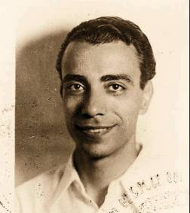
Σύμφωνα με τον Τσίρκα:
Οι αντιφασίστες αγωνιστές στον ελληνικό στρατό πάλεψαν για μια κυβέρνηση εθνικής ενότητας, εναντίον μιας βασιλόφρονος εξουσίας που δεν βασιζόταν στη λαϊκή βούληση. Αίτημα: η συγκρότηση μιας κυβέρνησης εθνικής ενότητας με έντονη εαμική παρουσία.
Αναγκαστική πορεία στην Έρημο της Συρίας.
Εξέγερση στρατού και στόλου στην Αλεξάνδρεια: ΤΟ ΚΙΝΗΜΑ ΤΟΥ ΑΠΡΙΛΗ ΤΟΥ 1944. Καταστάλθηκε βίαια από τους Βρετανούς με πρωτοβουλία της ελληνικής κυβέρνησης Καΐρου.
Η εαμική ηγεσία καταδίκασε το Κίνημα (φημολογία για πιθανή προβοκάτσια των Άγγλων στο κίνημα).
Οι δημοκρατικοί αξιωματικοί συκοφαντήθηκαν, κλείστηκαν σε στρατόπεδα μέχρι το 1946, καταδιώχθηκαν, εκκαθαρίστηκαν ή και εκτελέστηκαν στον Εμφύλιο.
«Το βιβλίο το έγραψα γιατί εμένα με καίει ακόμα, τώρα, ύστερα που έχω γράψει, η υπόθεση του Απρίλη. […] Η αδικία που έχει γίνει στους ανθρώπους που αγωνίστηκαν και θυσιάστηκαν […] να γράψω για να δικαιωθεί ο Απρίλης.»

Slide 14
Ο τίτλος τριλογίας
Προμετωπίδα
Οι στίχοι του Σεφέρη από το ποίημα «Ο Στράτης Θαλασσινός στη Νεκρή Θάλασσα» (Ιούλιος 1942). Το ποίημα αναφέρεται στην αίσθηση της αναγκαστικής εξορίας:
«Ιερουσαλήμ ακυβέρνητη πολιτεία
Ιερουσαλήμ, πολιτεία της προσφυγιάς»
Η συναισθηματική ταύτιση με τον κόσμο της προσφυγιάς (και ο Σεφέρης και ο Τσίρκας υπήρξαν «πρόσφυγες» στην Ιερουσαλήμ) ήταν ο κεντρικός κραδασμός της έμπνευσης.
Ακούστε το ποίημα από τον Σεφέρη = https://www.youtube.com/watch?v=EvMuWYz06Ac
Και διαβάστε το εδώ: http://www.greek-language.gr/digitalResources/literature/tools/concordance/browse.html?cnd_id=1&text_id=3158

Slide 15
Για να κατανοήσετε καλύτερα τα ιστορικά γεγονότα που αναφέρονται στη Λέσχη και το χαοτικό κλίμα της περιόδου:
1) Μπορείτε να διαβάσετε εδώ σχετικά με τις στρατιωτικές κινήσεις των αντίπαλων στρατευμάτων: https://stratistoria.wordpress.com/2020/06/15/2-machi-tou-el-alamein/
&
2) Μπορείτε να ακούσετε τις καταγραφές του Σεφέρη στο Ημερολόγιό του. Ο ποιητής (ως μέλος της ελληνικής κυβέρνησης) φυγαδεύεται από την Αίγυπτο στην Παλαιστίνη (στα Ιεροσόλυμα, 1942) (λεπτό 8 και εξής).
Podcasts της Lifo: Μέρες
https://www.lifo.gr/podcasts/meres/o-romel-stis-pyles-tis-aigyptoy-kai-i-fygi-sta-ierosolyma &
https://www.lifo.gr/podcasts/meres/sti-nekri-thalassa-tin-palaistini-ta-monastiria-stin-erimo-tis-ioydaias

